Slide 1
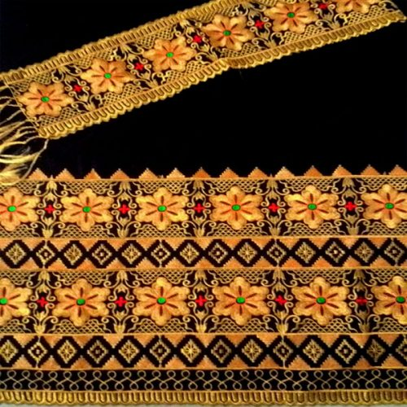
Pertemuan 1
Pengantar Sistem dan Teknologi Informasi

Slide 2
Konsep Dasar Sistem dan Teknologi Informasi
Apa definisi sistem ?
Apa Definisi Informasi ?
Apa yang dimaksud dengan sistem informasi ?
Apa yang dimaksud dengan Teknologi informasi ?

Slide 3
Pengenalan Teknologi Informasi (lanj.)
Sistem Informasi
  Data : fakta mentah.
  Informasi : data yang telah diorganisir sehingga memberi arti.
  Pengetahuan :informasi yang diproses sehingga memberikan pembelajaran, pemahaman untuk dapat diaplikasikan.

Slide 4
Sistem Informasi dapat dibedakan menjadi 2:
Sistem Informasi Manual
Sistem Informasi Berbasis Komputer atau Computer Based Information System (CBIS)
  Sistem Informasi yang menggunakan komputer dan
  teknologi komunikasi untuk melakukan tugas-tugas
  yang diinginkan.

Slide 5
Definisi Sistem Informasi menurut Ahli
Sistem informasi adalah kombinasi antar prosedur kerja, informasi, orang, dan teknologi informasi yang diorganisasikan untuk mencapai tujuan dalam sebuah organisasi
Alter (1992)
Sistem informasi adalah kumpulan perangkat keras dan perangkat lunak yang dirancang untuk mentransformasikan data ke dalam bentuk informasi yang berguna
Bodnar dan Hopwood (1993)
Sistem informasi adalah sebuah rangkaian prosedur formal di mana data dikelompokkan, diproses menjadi informasi, dan didistribusikan kepada pemakai
Hall (2001)

Slide 6
Dapat disimpulkan
Sistem informasi merupakan sekumpulan elemen yang saling berhubungan satu sama lain untuk membentuk satu kesatuan yang menggabungkan data, memproses, menyimpan, mendistribusikan/menyediakan informasi yang berkualitas, tepat, cepat dan akurat sehingga dapat digunakan oleh bagian managemen yang membutuhkan sebagai bahan dalam pengambilan keputusan.

Slide 7
Teknologi Informasi
Teknologi
Teknologi
Informasi
Teknologi Informasi
Pengembangan dari teknologi komputer yang dipadukan dengan teknologi komunikasi
Informasi
Hasil pengolahan data yang lebih memiliki arti
Teknologi Informasi
Suatu teknologi yang berhubungan dengan pengolahan data menjadi suatu informasi dan proses penyaluran data/informasi dalam batas ruang dan waktu

Slide 8
Pengenalan Sistem dan Teknologi Informasi (lanj.)
Sistem dan Teknologi Informasi
  sistem yang menggunakan
  teknologi komputer untuk mengumpulkan,
  memproses, menyimpan, menganalisis dan
  menyebarkan informasi.

Slide 9
Komponen Sistem Informasi
John Burch dan Gary Grundnitski menyatakan bahwa sistem informasi dibentuk oleh komponen-komponen (Blok) yang saling berinteraksi untuk mencapai sasarannya
Ada 6 Blok yang menyusun sebuah sistem informasi

Slide 10
Pengenalan Sistem dan Teknologi Informasi (lanj.)
Sistem dan Teknologi Informasi
  sistem yang menggunakan
  teknologi komputer untuk mengumpulkan,
  memproses, menyimpan, menganalisis dan
  menyebarkan informasi.

Slide 11
Komponen Sistem Informasi
John Burch dan Gary Grundnitski menyatakan bahwa sistem informasi dibentuk oleh komponen-komponen (Blok) yang saling berinteraksi untuk mencapai sasarannya
Ada 6 Blok yang menyusun sebuah sistem informasi

Slide 12
1. Blok Masukan (Input)
Input merupakan data yang dimasukan kedalam sebuah sistem informasi, didalamnya termasuk metode-metode dan media yang digunakan untuk menangkap data yang dimasukan yang berupada dokumen-dokumen dasar.
2. Blok Proses
Disini terdiri dari kombinasi prosedur,logika dan model matematika, yang akan memanipulasi data input maupun data yang tersimpan di dalam data base dengan cara tertentu untk menghasilkan keluaran yang sesuai dengan tujuan sistem informasi tersebut.

Slide 13
3. Blok Keluaran
Keluaran adalah produk dari sistem informasi yang bekualitas dan dokumentasi yang berguna bagi semua tingkatan manajemen dan semua pemakai sistem.
4. Blok Teknologi
Merupakan kotak alat dalam sebuah sistem Informasi yang digunakan untuk menerima input, menjalankan model/proses, meyimpan dan mengakses data, menghasilkan dan mengirimkan keluaran dan membantu pengendalian sistem secara keseluruhan.
Blok teknologi terdiri dari 3 bagian yaitu :
- Brainware atau humanware
- Perangkat lunak (Software)
- Perangkat keras ( Hardware)

Slide 14
5. Blok Basis Data
Merupakan kumpulan data yang saling berhubungan satu dengan yang lainnya disimpan pada perangkat keras komputer dan dimanipulasi oleh perangkat lunak.
Data tersimpan pada basis data untuk keperluan penyediaan informasi yang lebih lanjut. Untuk menghasilkan informasi yang berkualitas maka data perlu diorganisasikan, sehingga dapat mengefisiensikan kapasitas penyimpanan.
Basis data diakses dan dimanipulasi dengan menggunakan perangkat lunak paket yang disebut dengan DBMS (Database Management System)
6. Blok Kendali
Untuk menanggulangi kerusakan dan kegagalan pada sistem, maka perlu dirancang dan diterapkan pengendalian sistem sehingga hal-hal yang dapat merusak sistem dapat dikendalikan dan apabila sistem sudah terlanjur terjadi kesalahan maka secepatnya dapat teratasi.

Slide 15
Perlunya Teknologi Informasi
A
B
C
D
Kompleksitas tugas manajemen
  Pengaruh globalisasi
  Perlunya response time cepat
  Tekanan persaingan bisnis

Slide 16

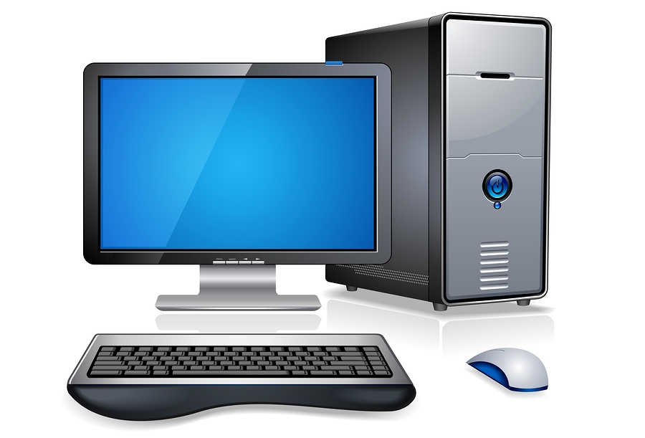




Fungsi Teknologi Informasi
Menghasilkan (Generating)
Melakukan Transmisi (Transmission)
Menangkap (Capture)
Mengolah (Processing)
Menyimpan (Storage)
Mencari Kembali (Retrieval)

Slide 17
Teknologi Informasi
Keuntungan
Tujuan
  Speed
  Consistency
  Precision
  Reliability
Memecahkan masalah
Membuka kreativitas
Efektivitas
Efisiensi
Kemampuan
Contoh Bidang pengguna TI
  Proses transaksi cepat dan akurat
  Kapasitas penyimpanan besar dan akses cepat
  Komunikasi cepat, dll.
  MAkuntansi
  Finance
  Marketing
  Produksi
  Manajemen SDM, dll

Slide 18


Komputer sebagai produk domain Teknologi Informasi
Pengertian Komputer
Suatu perangkat elektronik yang dapat digunakan untuk mengolah data sesuai dengan prosedur yang telah dirumuskan sebelumnya sehingga menghasilkan informasi bermanfaat bagi penggunanya.
Input → Proses → Output

Slide 19
3 Elemen Komputer
Perangkat Keras (Hardware)
Perangkat Lunak (Software)
Pengguna (Brainware)

Slide 20
Telekomunikasi
Sistem Telekomunikasi
  Perangkat Keras
  Media Komunikasi
  Jaringan Komunikasi
  Perangkat Lunak Komunikasi
  Penyedia Komunikasi Data
  Protokol Komunikasi
  Aplikasi Komunikasi
Dua Sisi Sistem Telekomunikasi
  Pengirim Informasi (Tansmitter of Information)
  Penerima Informasi (Receiver of Information)

Slide 21
Telekomunikasi dan Jaringan
(cont.)
Fungsi Sistem Telekomunikasi
Media Telekomunikasi
  Sinyal Analog
  Sinyal Digital
Prosesor Komunikasi (Communication Processor)
  Modem
  Multiplexer
  Front-end Processor

Slide 22
End

